Slide 1
CONVOCATORIA GBA 2019 2019ko GBA DEIALDIA
PRESENTACIÓN
AURKEZPENA
Vitoria-Gasteiz, 2019ko ekainaren 26ean

Slide 2
Elementos principales convocatoria GBA 2019
Normativa aplicable:
Resolución de convocatoria
Decreto 40/2018, de 27 de marzo.
Decreto 140/2018, de 9 de octubre, por el que se crea y regula el Registro de Agentes de Cooperación para el Desarrollo de la Comunidad Autónoma de Euskadi (*)
Ley 39/2015 de procedimiento administrativo (plazos)
Presupuesto: 250.000 €
Para Diagnósticos y Planes: 100.000 €
Para sólo Planes: 16.000 €
Para Implementación y Evaluación: 127.000 €
Para sólo Evaluación: 7.000 €

Slide 3
Elementos principales convocatoria GBA 2019
Subvención máxima por línea subvencional (Decreto 2018):
Para Diagnóstico y Plan: 42.000 €
Para sólo Plan: 16.000 €
Para Implementación y Evaluación: 40.000 €
Para sólo Evaluación: 7.000 €
NO se requiere cofinanciación.
Fondos máximos por entidad (todas las convocatorias 2019): 2.688.849,11 €
Modalidad presentación solicitudes: Tramitación electrónica

Slide 4
Calendario previsto
Publicación BOPV: 19 de junio de 2019
Plazo de presentación solicitudes: 1 mes
20 de junio al 19 de julio (ambos incluidos)
Envío de cartas de subsanación: septiembre*
Resolución concesión BOPV: octubre/noviembre
Recordatorio para adjudicatarias: Aceptación de la ayuda* previo al pago
* Plazos regulados por la Ley 39/2015

Slide 5
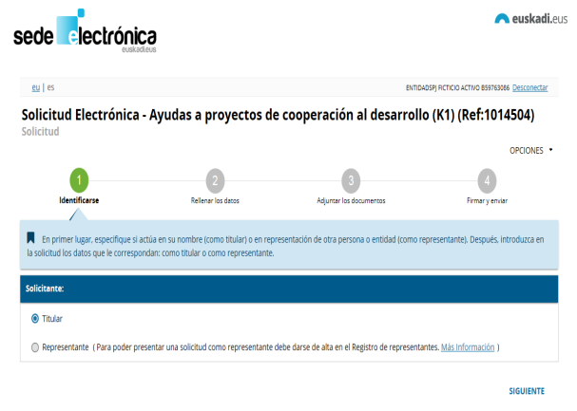
Instancia formalizada (formatos 2019)
1.- Solicitud: sede electrónica .
https://www.euskadi.eus/egoitza-elektronikoa/
http://www.elankidetza.euskadi.eus/x63-homev7/eu/
Documentos de ayuda:
Manual y videos para tramitación electrónica
Listado de códigos de entidades Registradas en AVCD
Documento incidencias informáticas
Importante: Atención a Titular/Representante
INCIDENCIAS INFORMÁTICAS 012

Slide 6
Instancia formalizada (formatos 2019)
2.- Propuesta(s) Técnica(s): formulario word. OJO! Modelo diferenciado para la fase para la que se pide subvención (4 modelos). Nº máximo de palabras: NO hay
3.- Presupuesto: formulario Excel. OJO! Único modelo, rellenar las partidas subvencionables posibles para cada línea subvencional.

Slide 7
Listado de anexos: obligatorios y méritos
Documento de ayuda: Para organizar los anexos acorde a la instancia normalizada. Recoge su carácter (obligatorio o mérito)
Modelos disponibles (en su caso)
Documento para la acreditación de representación legal
Importante: comprimir los archivos para evitar problemas en la subida de los mismos

Slide 8
INCIDENCIAS INFORMÁTICAS
012
DUDAS CONVOCATORIA
945 01 80 79 - 945 01 55 18

